Slide 1

Total Hell
RKBS Software
2018/2019

Slide 2
Co je to zač?
Bullet hell
Nastavitelné uživatelem
Výzva

Slide 3
Princip
Dva způsoby
5 – 50 sekund/neomezený režim
1 – 30 projektilů
PowerUpy

Slide 4
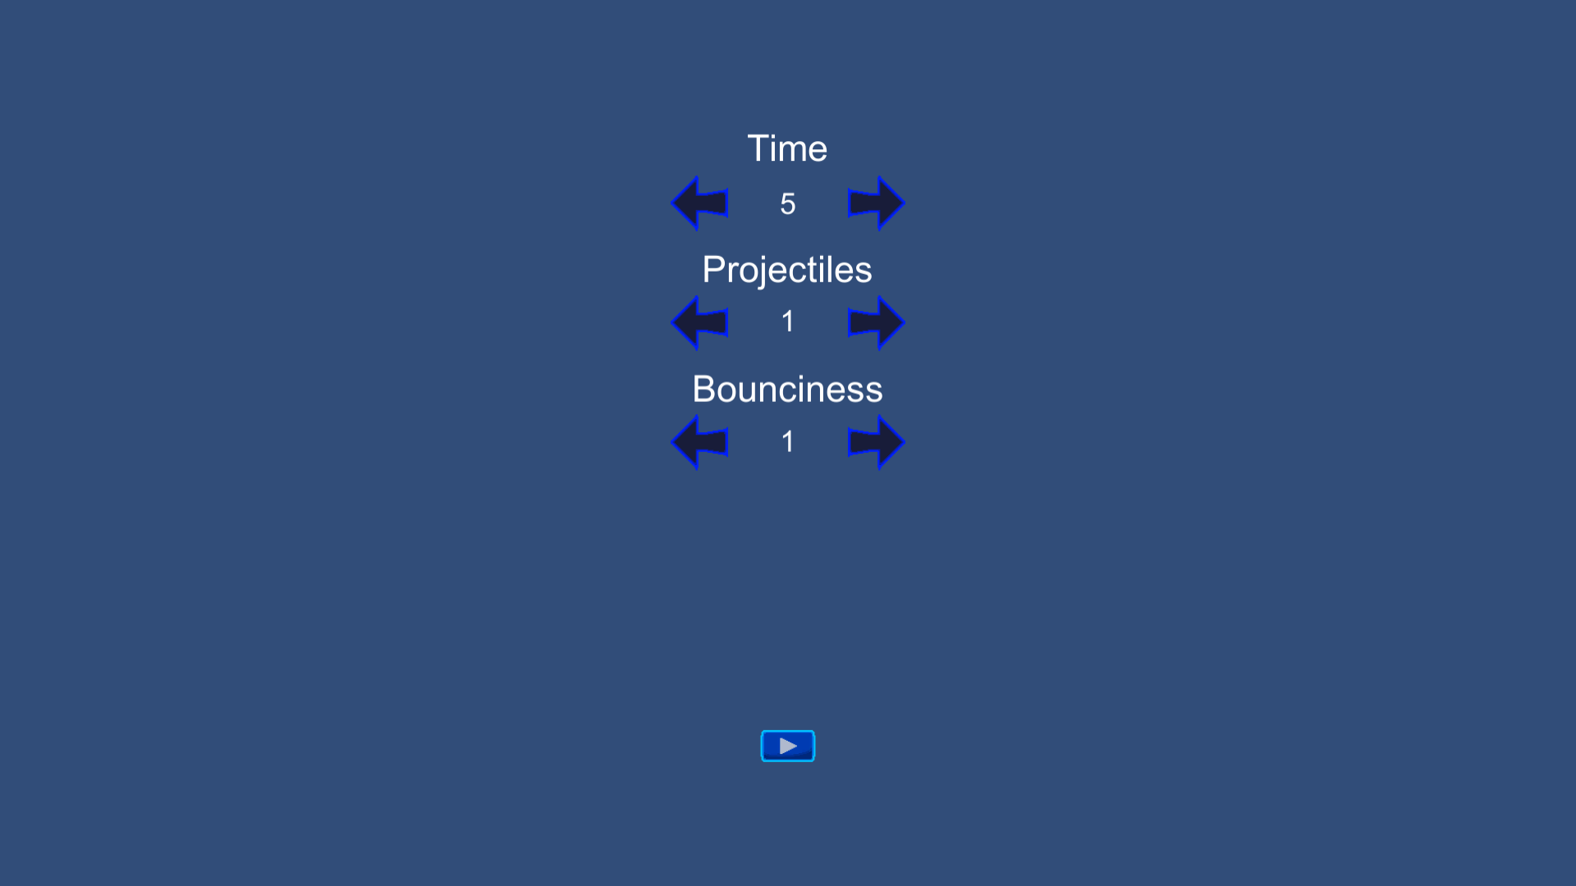

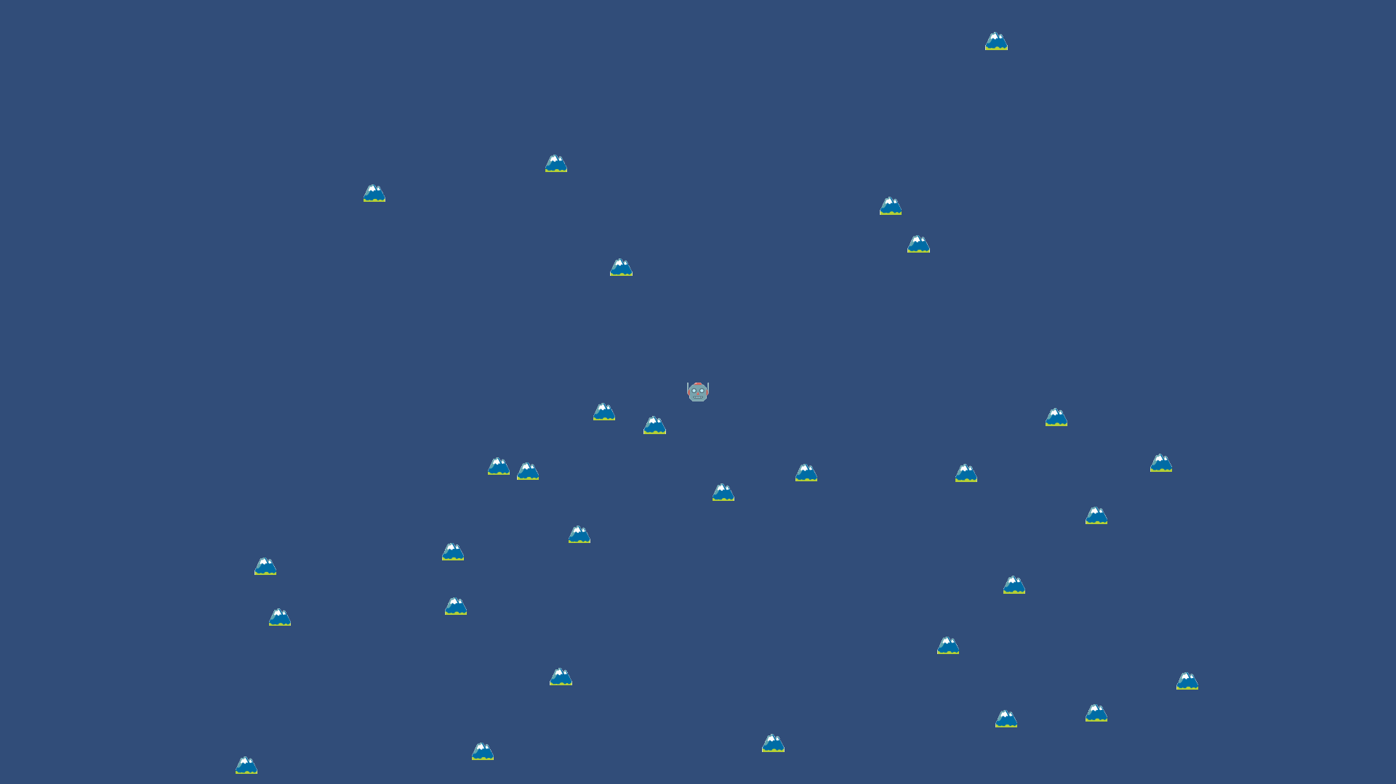
Jak to začalo?

Slide 5
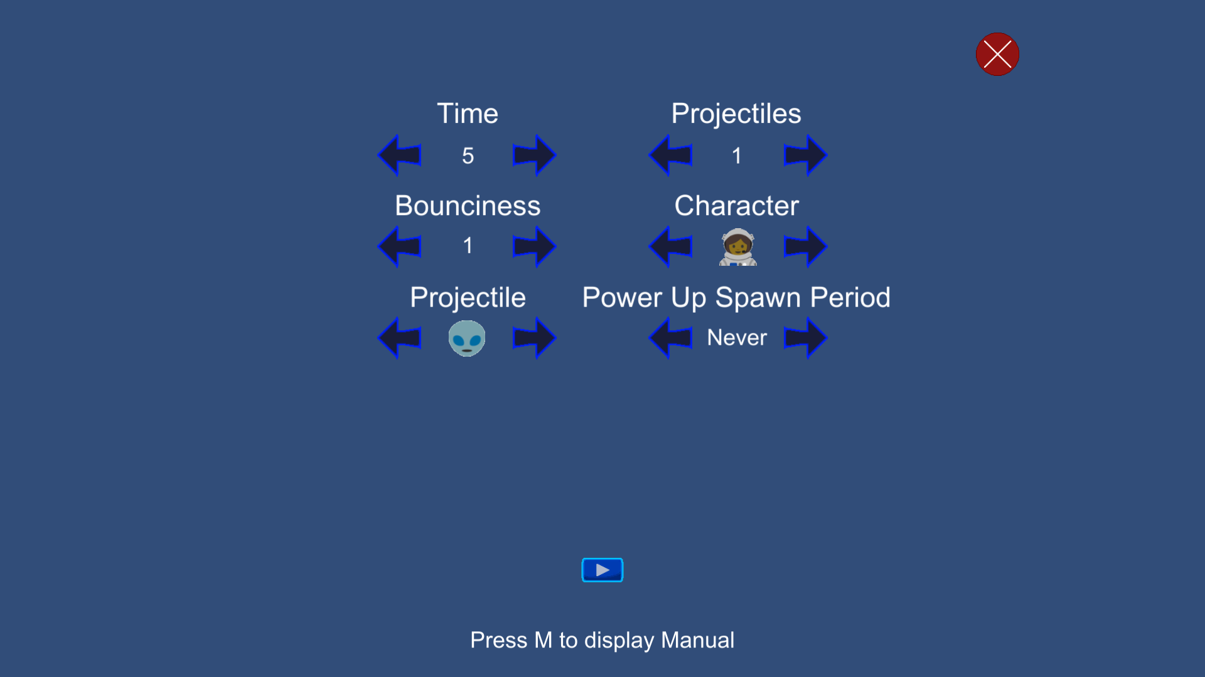
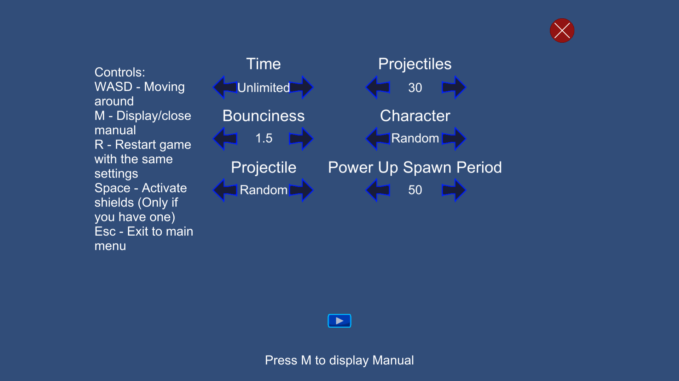
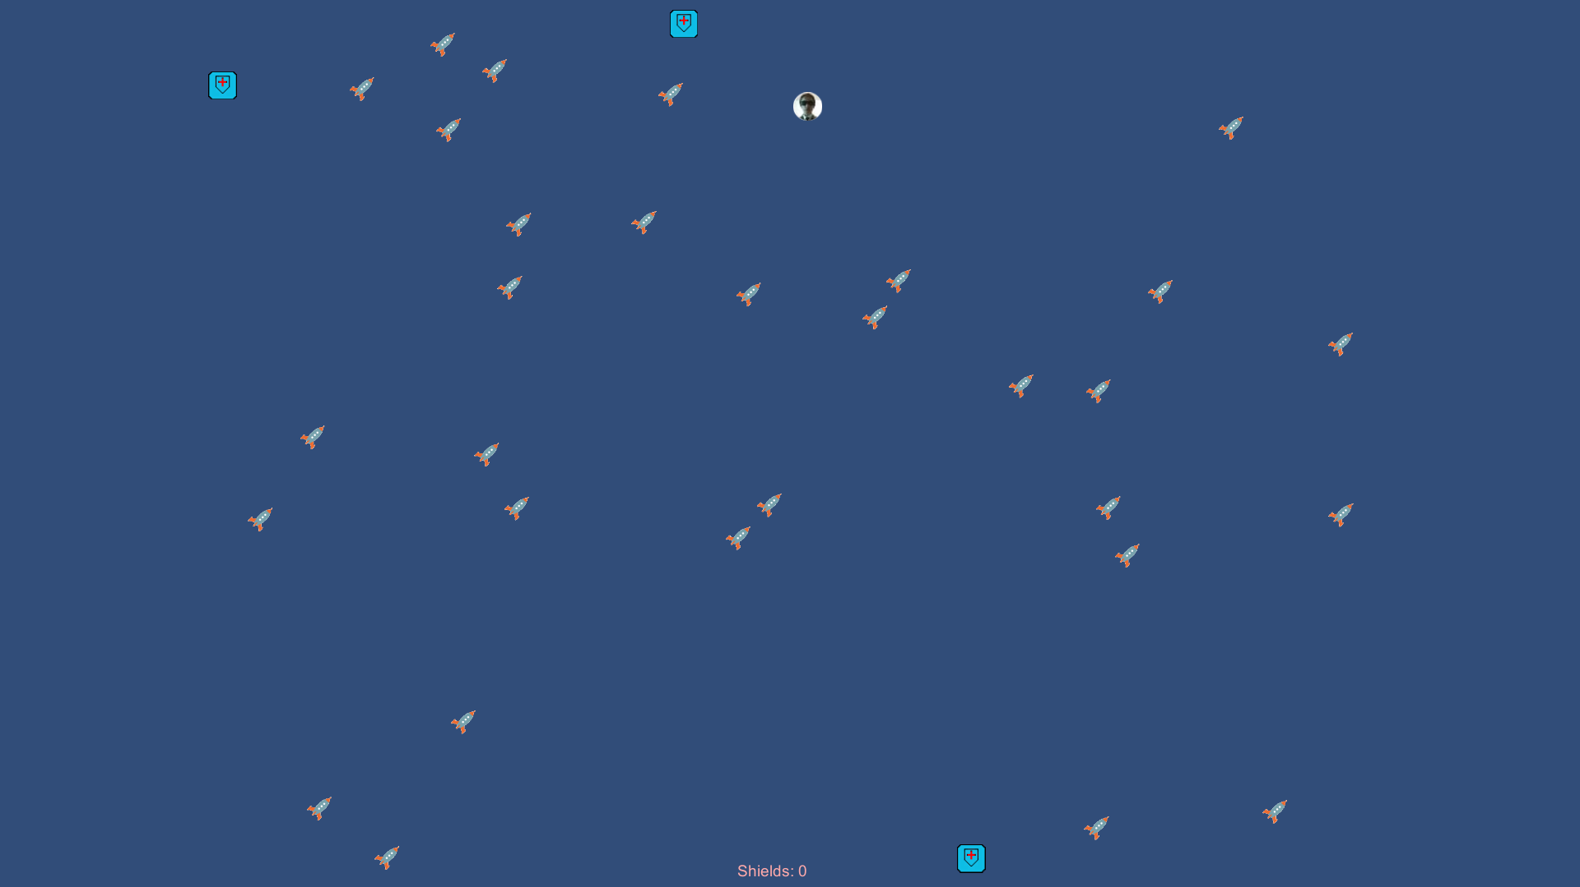
A teď?

Slide 6
Zajímavosti
Tři objekty
Dvojice
Rekord

Slide 7
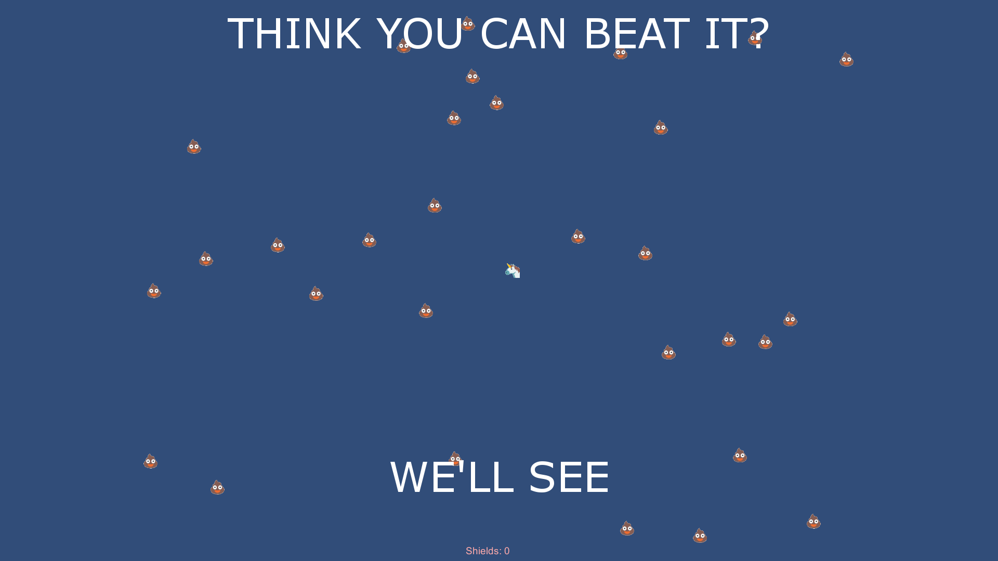
Děkuji za pozornost

